Slide 1
«Множество натуральных чисел».
5 класс
Тер-Нерсесян Шушаник Наполеоновна
ГБОУ Школа №109
Москва

Slide 2
32
48
21
90
280
30
70
3
37
8
64
150
12
96
Л
Е
О
Н
А
Р
Д
О
Д
А
В
И
Н
Ч
И

Slide 3
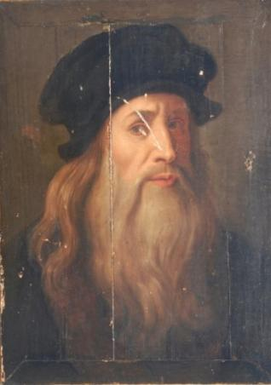
Leonardo daVinci

Slide 4
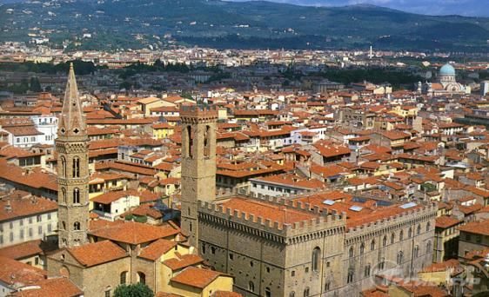
Городок Винчи близ Флоренции

Slide 5
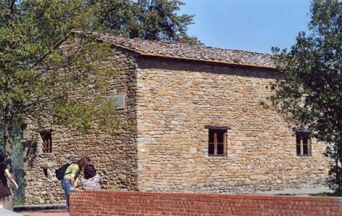
Дом, в котором жил Леонардо в детстве.

Slide 6
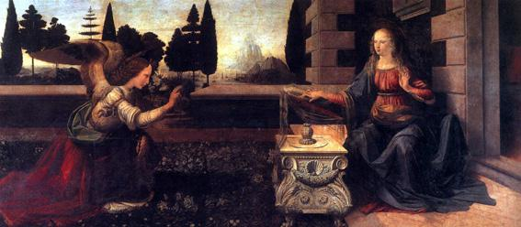
Леонардо да Винчи - живописец
Благовещение
1472-1475 годы. Галерея Уффици, Флоренция. Высокое Возрождение.

Slide 7
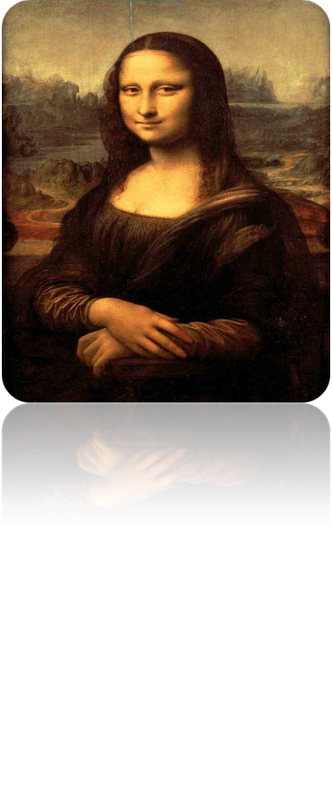
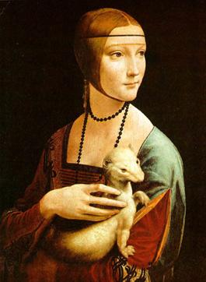
Портрет госпожи Лизы Джокондо
Мона Лиза, 1503—1519
Дама с горностаем

Slide 8
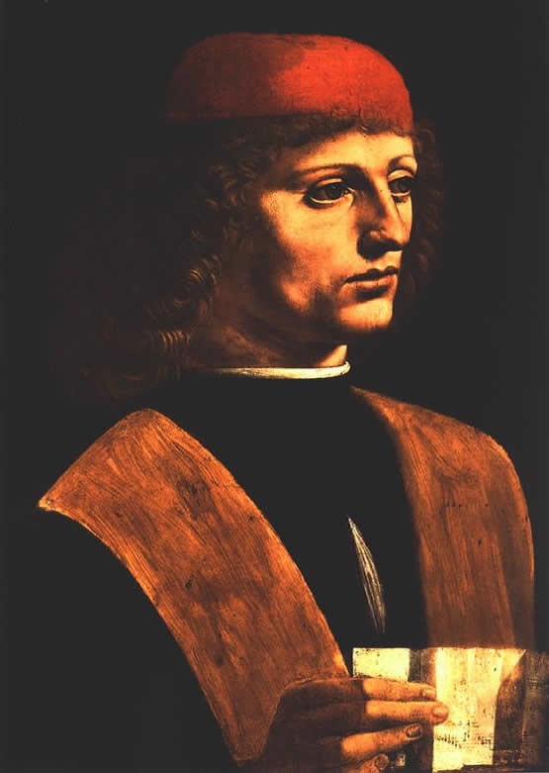
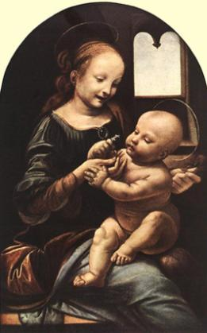
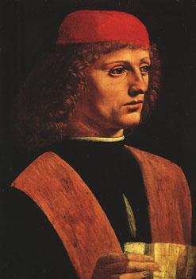
Портрет музыканта
«Мадонна с младенцем»
Мадонна Литта
1490-1491

Slide 9
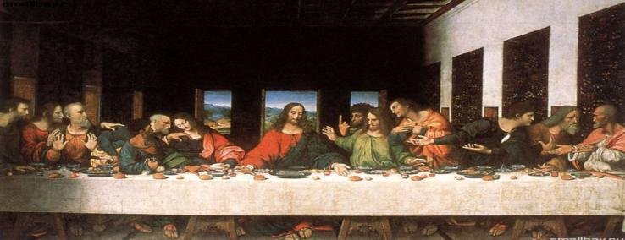
Фреска работы Леонардо да Винчи, изображающая сцену последнего ужина Христа со своими учениками.

Slide 10
Леонардо да Винчи – изобретатель,
механик, инженер…

Slide 11
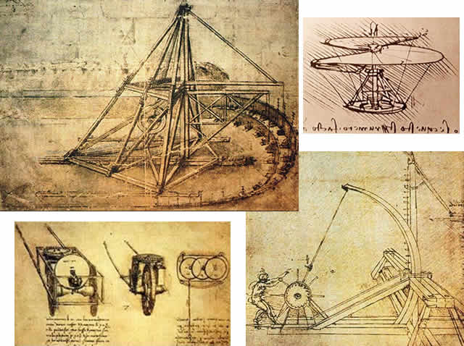

Slide 13
Велосипед

Slide 14
«Те, которые отдаются практике без знания, похожи на моряка, отправляющегося в дорогу без руля и компаса… практика всегда должна быть основана на хорошем знании теории».
Леонардо да Винчи

Slide 15
Решение уравнений

Slide 16
Решите 1 уравнение на выбор:
33х-17х+14=558 (1б.)
27х-14х+38+15х=990 (2б.)
1620:(19-х:36)=108 (3б.)

Slide 17
Любое препятствие
преодолевается настойчивостью.

Slide 18
Задача №1.
Длина прямоугольника равна 12 см и она в 3 раза больше ширины. Найдите периметр прямоугольника. (2 балла)
Задача №2.
Длина прямоугольного параллелепипеда на 12см больше ширины, и в 2 раза больше высоты. Найдите объем прямоугольного параллелепипеда если высота равна 8 см.
(3 балла)

Slide 19
Задача №3.
Из одной станции в противоположные направления выехали велосипедист и мотоциклист. Скорость движения мотоциклиста в 3 раза больше скорости велосипедиста. Через 5 часов между ними было 300 км. Найдите скорость мотоциклиста.

Slide 20
Какой рисунок соответствует условию задачи?
V₁км/ч V₂ км/ч
t=5ч
300км
V₁км/ч V₂ км/ч
t=5ч
300км

Slide 21
Загадки
Леонардо да Винчи
Чем больше отнимаешь, тем больше оно становиться. Что это?
3. Люди ходят и не двигаются; говорят с тем, кого нет; слышат того, кто не говорит. Что это?

Slide 22
Список использованной литературы
http://vinci.ru/
http://abitura.com/not_only/hystorical_physics/Vinchi.htm
http://leovinci.ru/technics/
http://www.terredelrinascimento.it/immagini/gallery/vinci/aerea.jpg
http://www.tesistour.ru/images/cms/data/photoalbum/florence/italy_florence_08.jpg
http://ru.wikipedia.org/wiki/%CB%E5%EE%ED%E0%F0%E4%EE_%E4%E0_%C2%E8%ED%F7%E8
http://gizmod.ru/2007/05/24/izobretenija_velikogo_leonardo_da_vinchi/
http://www.wottakk.ru/gipotezy/28-chelovek/130-genialny-izobretatel-leonardo-da-vinchi.html
http://www.zitata.com/da_vinci.shtml
http://nauka03.ru/istoriya-anatomii/leonardo-da-vinchi.html
http://ivan.at.ua/blog/2008-09-19-9
http://volna.org/mhk_i_izo/gienii_lieonardo_da_vinchi.html

